Slide 1



Slide 2


Desenvolvimento de software com C#
Aula 2

Slide 3
Agenda
O que é Programação Orientada a Objetos?
Classes e Objetos
Propriedades e Métodos
Encapsulamento
Níveis de acesso
Notes:
Deixar o e-mail do professor alinhado com o final do texto.

Slide 4
O que é Programação Orientada a Objetos?
Por que usar POO?
Organização: Código mais estruturado e legível
Reutilização: Classes podem ser reutilizadas em diferentes projetos
Manutenção: Facilita alterações e correções
Modelagem: Representa melhor problemas do mundo real
Notes:
Deixar o e-mail do professor alinhado com o final do texto.

Slide 5
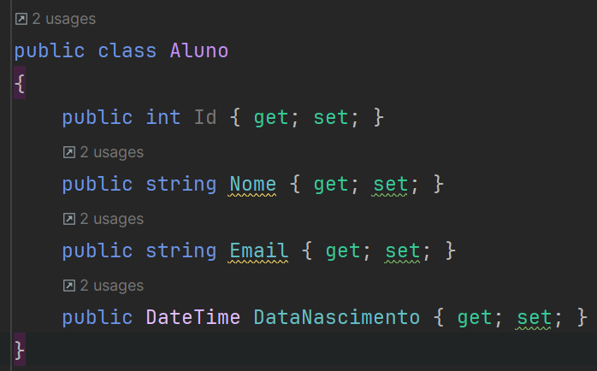
Conceitos Fundamentais
Classe
Uma classe é um modelo ou template que define:
Atributos (características)
Métodos (comportamentos)
Notes:
Deixar o e-mail do professor alinhado com o final do texto.

Slide 6

Conceitos Fundamentais
Objeto
Um objeto é uma instância de uma classe
Notes:
Deixar o e-mail do professor alinhado com o final do texto.

Slide 7
Propriedades
É uma forma de expor os dados internos de um objeto
Notes:
Deixar o e-mail do professor alinhado com o final do texto.

Slide 8
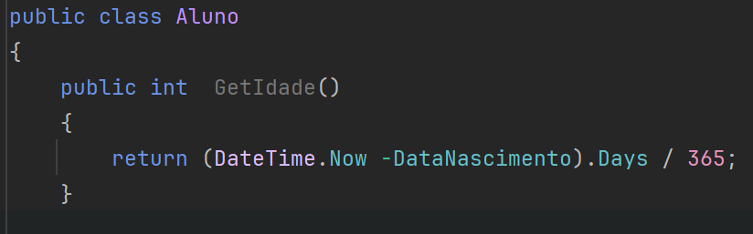
Métodos
Realiza operações, definem o que a o objeto pode fazer.
Notes:
Deixar o e-mail do professor alinhado com o final do texto.

Slide 9
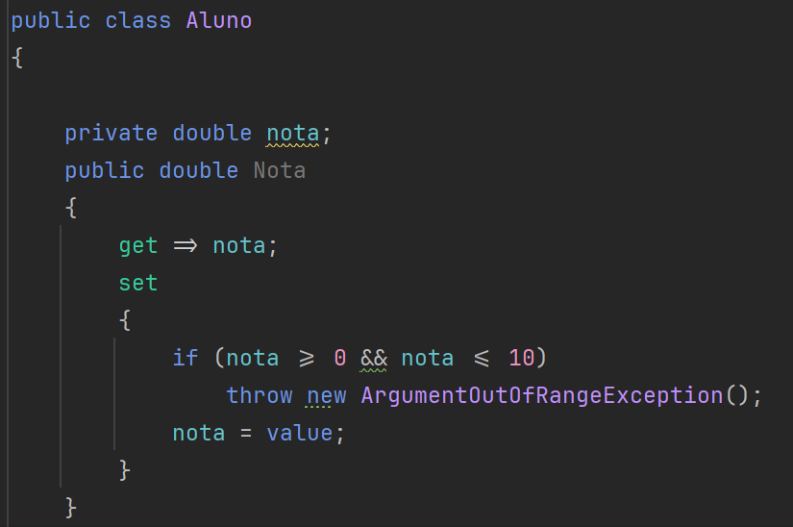
Encapsulamento
Protege os dados internos do objeto. Modificadores de acessso: Public Private Protected
Notes:
Deixar o e-mail do professor alinhado com o final do texto.

Slide 10
Exercício

Slide 11

DÚVIDAS?
“A dúvida é o princípio
da sabedoria.”
Aristóteles

Slide 12
OBRIGADO
Copyright © 2022 | Professor Allen Fernando
Todos os direitos reservados. Reprodução ou divulgação total ou parcial deste documento, é expressamente proibido sem consentimento formal, por escrito, do professor/autor.

